Slide 1
最小生成树

Slide 2
内容介绍
一、最小生成树问题
二、Prim算法
三、Kruskal算法

Slide 3
一、最小生成树问题(MST)

Slide 4
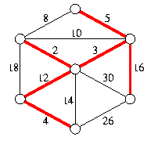
定义
连接每个点的连通图（一定是树）
权和尽量小

Slide 5
练习
证明最小边属于某棵MST中
对于某环上的最大边e, 证明原图中删除e后的MST和原来的相同

Slide 6
一般最小生成树算法
维护生成森林F
e为无用边, 若e的两个端点在F的同一个分量中, 但e不在F中
对于F的每一个分量
  从它出去(即恰好有一个端点在此分量内)的最小边为安全边
  不同的分量可以有相同的安全边
结论: MST含有所有安全边, 不含无用边.

Slide 7
Prim算法

Slide 8
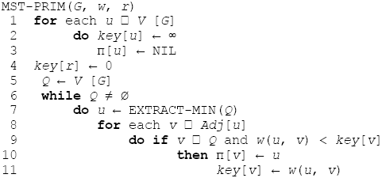
Prim算法
Prim提出, 但事实上Jarnik于1930于年更早提出
只关心一棵树T, 每次加入T的安全边
用堆保存到每个顶点(而非边)的安全边
Insert/ExtractMin调用V次, DecreaseKey调用E次
二叉堆: O((E+V)logV)

Slide 9
Kruskal算法

Slide 10
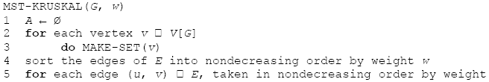

Kruskal算法
Kruskal, 1956年提出
把边从小到大排序, 每次填加一个安全边
如何知道边是否安全? 并查集, 每次约O(1)
总O(ElogE + Eα(V))

Slide 11
练习
1.在图中减小一个边的权, 求新的MST
  情况一: e在原MST中
  情况二: e不在原MST中
  2.求一个N个点N条边的联通子图
  3.有多个地方需要供水，他们之间有一些水管可以使用，但需要付一定租金。同时可以在某个地方直接建立水厂，也需要一定资金。必须保证每个地方都有水供应(即有水厂或通过水管连到某个水厂)

Slide 12
边的最大值最小的生成树成为G的瓶颈生成树(bottleneck spanning tree), 把其中最大的边称为它的权.
怎么求瓶颈生成树？
判定问题
  问题: 给一个实数b, 如何在线性时间内判定是否存在一个瓶颈生成树, 它的权不超过b?
  方法: 忽略超过b的边, 判断图是否连通

Slide 13
五、MST唯一性判定

Slide 14
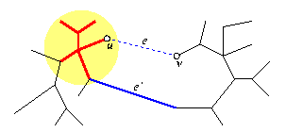
MST唯一性判定
考虑一般最小生成树算法
每一个分量出发安全边唯一, 不特殊处理, 否则
  若同时添加会形成环, 一定不唯一
  若同时添加不会形成环, 类似正确性证明, 即:
    假设某边e不在T中, 对应的e’一定比e大而不可能相等

Slide 15
MST唯一性判定
时间复杂度
  Boruvka: 不变(只在和安全边比较时修改)
  Prim: 不变(只在判断顶点标号时修改)
  Kruskal: 不变(相等的边时特殊处理)
另一种思路: 最小=第二小

Slide 16
六、瓶颈生成树

